Slide 1
종합설계 프로젝트 계획서
1294033 이준범
1394016 김우재
1594024 유보람

Slide 2
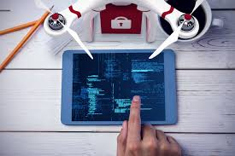
빌딩 관리 드론
Explanation
Concept
Function
Practicality
Problem
Drone for delivery - Amazon

Slide 3
INDEX
개요
기능
추가 기능
문제점 및 해결방안

Slide 4
1. 개요
- 빌딩과 같은 건물에서 화재가 발생할 때, 스프링쿨러가 작동되고 누군가 119에 신고하여 소방관이 출동하게 되는데 대부분 이미 화재가 많이 번지고 난 뒤이다.
- 화재를 조금이라도 빨리 감지하기 위해 층마다 경로가 지정되어있는 가스 누출 감지 센서를 장착한 드론을 놓아 두게한다.
- 화재 감지뿐만 아니라 빌딩의 출입자의 신원도 확인할 수 있도록 한다.
Explanation
Concept
Function
Practicality
Problem

Slide 5
2. 기능
- 빌딩 내부의 화재 발생 위험이 있거나 보안이 필요한 층에 드론 2대를 놓아둔다.
- 드론 1대가 정해진 루트로 정찰을 시행, 남은 1대는 충전을 하고 정찰한 드론이 1바퀴를 돌고 왔을 때, 자동으로 드론들을 스위치하여 무한하게 정찰 시행.
- 드론은 가스 누출 감지 센서와 열화상 카메라를 가지고 있는데, 기본적으로 가스 누출 감지 센서로 정해진 루트에서 가스 농도를 측정하고, 열화상 카메라로 건물 내벽의 온도까지 지속적으로 측정하게 한다.
- 드론이 화재가 날 것 같다고 판단되는 즉시 알리고, 화재가 이미 난 상태라면 119에 자동 신고가 접수될 수 있도록 한다.
Explanation
Concept
Function
Practicality
Problem

Slide 6
- 화재 발생 시 그 부분에 대한 촬영 및 녹화를 하는데 화재 정도에 따라 위치를 설정하고(너무 가까이 가지 않도록) 그 위치로 누군가가 바로 와서 진압할 수 있도록 설계한다.
- 컴퓨터 비전을 활용하여 드론에 달린 카메라로 담배꽁초를 찾고 관리자에게 알려주거나 집게를 만들어 스스로 집을 수 있도록 설계할 예정.
- 복도 외에도 방에 있는 금고같은 중요한 물품들이 잘 있는지 순찰을 할 수 있게 하는데, 방 문이 닫혀있을 시 신호를 주고받아 열릴 수 있도록 할 예정(방 문을 제어해야하기 때문에 구현되기까지는 오래 걸릴 것으로 봄).
Explanation
Concept
Function
Practicality
Problem

Slide 7
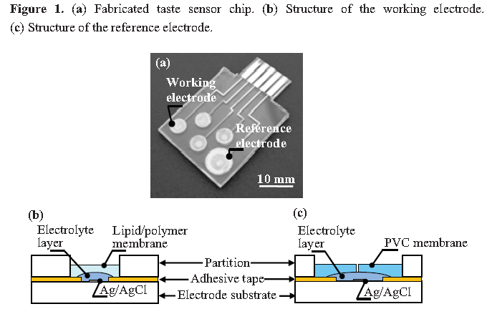
후각 센서
Explanation
Concept
Function
Practicality
Problem

Slide 8
3. 추가 기능
- 카메라를 활용하여 돌아다니는 사람들의 신원도 확인한다(빌딩 내부의 보안을 같이 하기 위함, 컴퓨터 비전 사용 시 신원확인 불가, AWS recognition을 사용할 예정).
- 하지만 CCTV를 대신 하기에는 사각지역이 너무 많기 때문에 CCTV와 같이 사용하되, 고정되어있는 CCTV 보다 정밀하게 화재 위험이 있는 장소, 건물 외부까지 관찰 및 감지하는 드론을 구상(외부로 나갈 때는 창문과 드론을 통신할 수 있도록 설계하고 나가기 전에 스스로 열리고 닫히는 창문을 구상).
Explanation
Concept
Function
Practicality
Problem

Slide 9
4. 문제점 및 해결방안
- 24시간 끊임없이 감지되지만, 화재는 짧은 순간에도 심각하게 번질 위험이 있음. 따라서 드론을 4대로 확장하여 2대 순찰, 2대 휴식으로 교대.
- 빌딩 내의 보행에 있어서나 호기심에 의해 드론을 만질 우려가 있기 때문에 높은 곳에 놓아두거나 누군가가 억지로 만지게 됳 경우 그 위치를 관리자에게 알리도록 함.
- 또한 카메라를 통해서 움직이는 CCTV 역할도 수행.
Explanation
Concept
Function
Practicality
Problem

